Slide 1
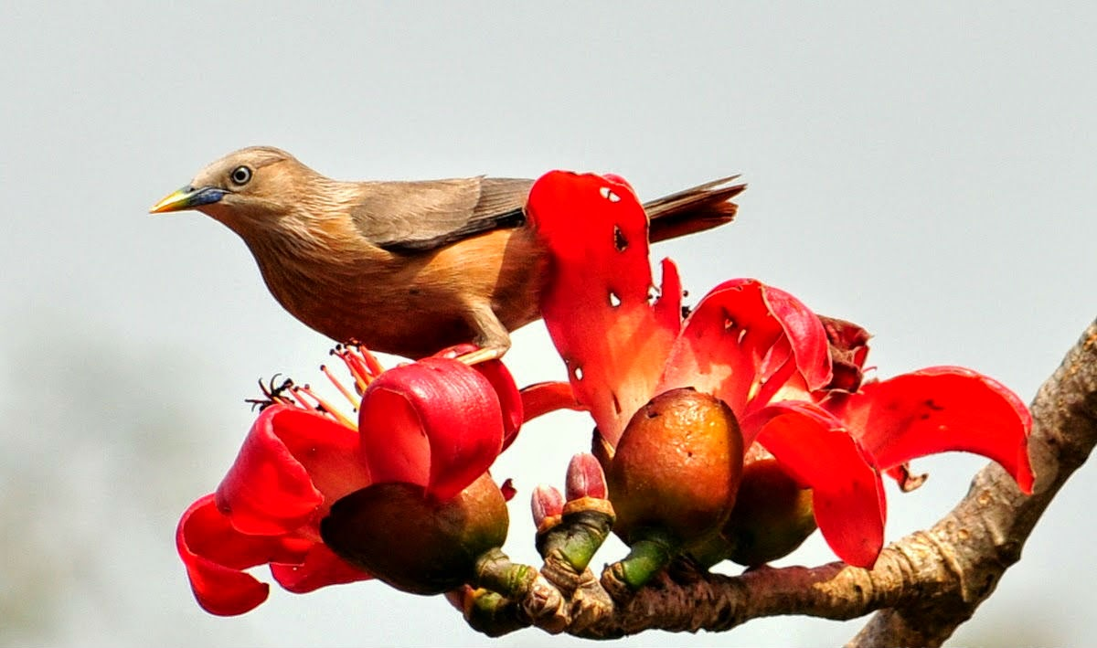
সবাইকে বৈশাখী শুভেচ্ছা

Slide 2
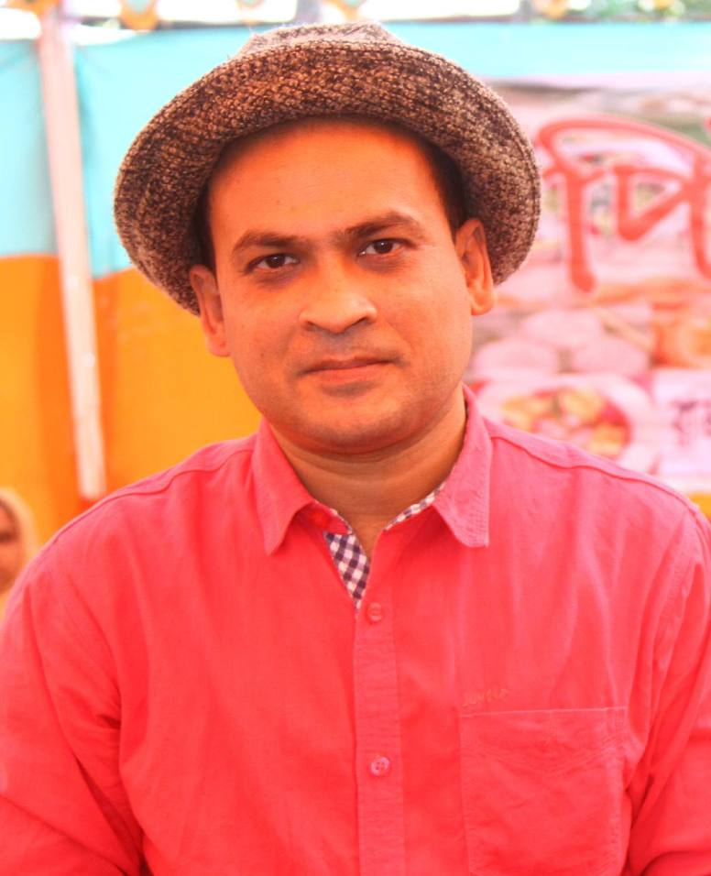
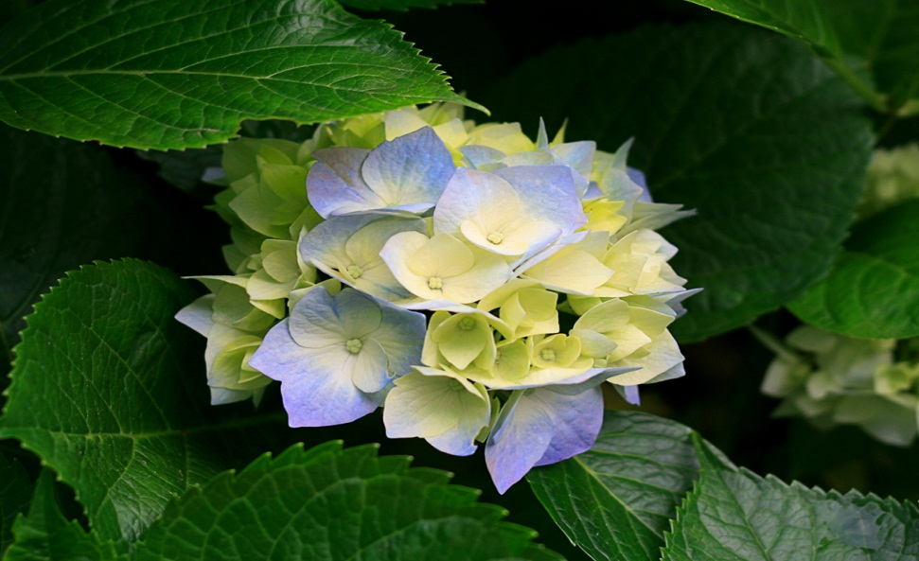
শিক্ষক পরিচিতি
শামীম আখতার শিমুল
সহকারী শিক্ষক (কম্পিউটার)
রাজ টেক্সটাইল মাধ্যমিক বিদ্যালয়
Email: digitalporshi@gmail.com
পাঠ পরিচিতিঃ শ্রেণি- নবম‌-দশম,
বিষয়- বাংলা ভাষার ব্যাকরণ

Slide 3
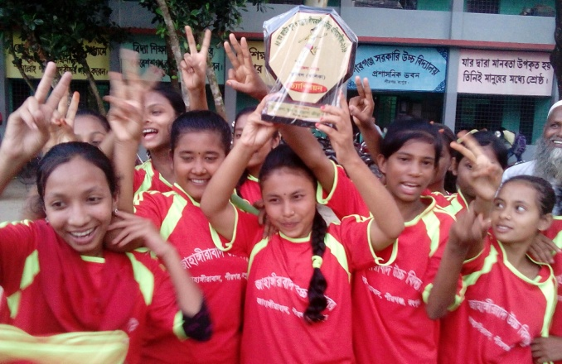
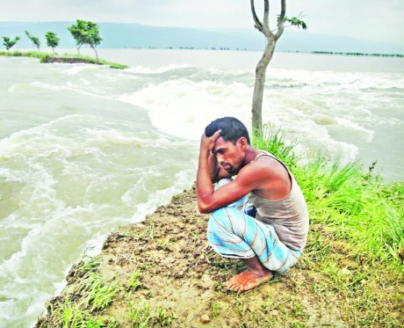
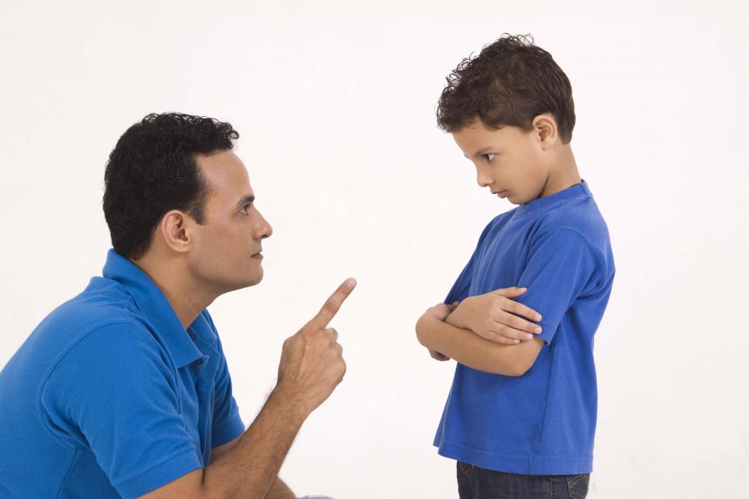
প্রিয় শিক্ষার্থী, নিচের শব্দগুলোর বিপরীত শব্দ বল দেখি:
এখানে দেখা গেল জয়ের সাথে
এবং জানার
সাথে
যুক্ত হয়ে দুটি নতুন শব্দ পরাজয় এবং অজানা গঠিত হয়েছে।
জয়
পরা
পরা
জয়
জানা
অ
অ
জানা

Slide 4
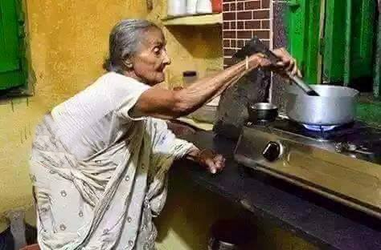
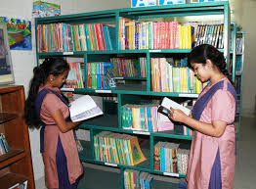
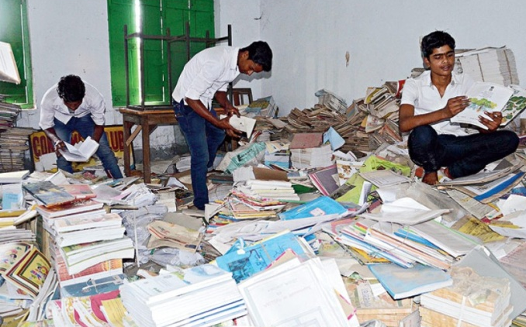
অনুরুপভাবে-
এখানেও দেখা যায়, মানের সাথে
এবং শৃঙ্খলার
সাথে
যুক্ত হয়ে দুটি নতুন শব্দ অপমান এবং বিশৃঙ্খলা গঠিত হয়েছে।
মান
অপ
অপমান
বিশৃঙ্খলা
শৃঙ্খলা
বি

Slide 5
প্রিয় শিক্ষার্থী,
এবার বলো দেখি, এই অব্যয়সূচক শব্দ-
‘পরা’, ‘অ’, ‘অপ’, ‘বি’,
এগুলোকে কি বলা যেতে পারে?
সম্ভাব্য উত্তর:
উপসর্গ

Slide 6
আজকের আলোচনার বিষয়
উপসর্গ

Slide 7
শিখন ফলঃ
উপসর্গ কী তা বলতে পারবে
উপসর্গের প্রকারভেদ বর্ণনা করতে পারবে।
বিভিন্ন প্রকার উপসর্গ ব্যাখ্যা করতে পারবে

Slide 8
উপসর্গ কাকে বলে?
উপসর্গ: বাংলা ভাষায় এমন কতগুলো অব্যয়সূচক শব্দাংশ রয়েছে, যা স্বাধীন পদ হিসেবে বাক্যে ব্যবহৃত হতে পারেনা। কিন্তু শব্দের পূর্বে বসে শব্দের পরিবর্ধন, শব্দের অর্থের পরিবর্তন এবং নতুন শব্দ গঠন করতে পারে, এই অব্যয়সূচক শব্দাংশ গুলোকেই উপসর্গ বলে।
উপসর্গের নিজস্ব কোনো অর্থ নেই। তবে শব্দের সাথে যুক্ত হয়ে ওই শব্দের পরিবর্ধন, শব্দের অর্থের পরিবর্তন এবং নতুন শব্দ গঠন করতে পারে ।

Slide 9
উপসর্গের নিজস্ব অর্থবাচকতা নেই, কিন্তু অর্থ দ্যোতকতা আছে।
নিচের উদাহরণগুলো লক্ষ্য করি:
জয়
যেমন ‘জয়’ একটি শব্দ। এর সাথে (পূর্বে) ‘পরা’ উপসর্গ যোগ হয়ে একটি নতুন শব্দ ‘পরাজয়’ গঠিত হলো।
পরা
আবার, ‘জয়’ শব্দটির সাথে (পূর্বে) ‘পরা’ উপসর্গ যোগ হওয়ায় শব্দটির অর্থের পরিবর্তন, অর্থ্যাৎ- জয়, শব্দটির বিপরীত একটি নতুন শব্দ ‘পরাজয়’ পেলাম।
পরাজয়
এবার, ‘জয়’ শব্দটির সাথে (পূর্বে) ‘পরা’ উপসর্গ যোগ হওয়ায় শব্দটির অর্থের পরিবর্ধন, অর্থ্যাৎ- জয়, শব্দটি বর্ধিত (বড়) হয়ে ‘পরাজয়’ শব্দে পরিণত হলো।
জয়
পরা
মূল শব্দ
Notes:
এখানে দেখা যাচ্ছে, উপসর্গ-’পরা’ এর কোনো নিজস্ব অর্থ নেই। কিন্তু ‘জয়’- শব্দের পূর্বে বসে সে ওই শব্দটির অর্থের দ্যোতনা দিয়েছে।

Slide 10
বাংলা উপসর্গের প্রকারভেদ:
বাংলা উপসর্গের মোট তিন প্রকারের হয়। যথা-
খাটি বাংলা উপসর্গ
যেমন- অ, অঘা, অজ, অনা
২. তৎসম বা সংস্কৃত উপসর্গ
যেমন- প্র, পরা, অপ, সম, নি ,অনু ,অব, নির
বিদেশি উপসর্গ
যেমন- কার, দর্, আম, খাস, ফুল, হাফ, হর

Slide 11
১. খাটি বাংলা উপসর্গ:
আর্য তথা সংস্কৃত ভাষাভাষীদের আগমনের পূর্বে, এদেশে যে সকল স্থানীয় ভাষা প্রচলিত ছিল, সে সকল ভাষাকে সাধারণভাবে অনার্য বা দেশী ভাষা বলা হয়। এই সকল ভাষায় ব্যবহৃত উপসর্গগুলি বাংলাতে পাওয়া যায়। সাধারণভাবে এই উপসর্গগুলিই দেশী উপসর্গ নামে পরিচিত। বাংলা উপসর্গ সবসময় খাঁটি বাংলা শব্দ বা তদ্ভব শব্দের পূর্বে ব্যবহৃত হয়। বাংলা ভাষায় এই জাতীয় উপসর্গের সংখ্যা ২১টি।
নিচে এই উপসর্গ এবং এর উদাহরণগুলি বর্ণানুক্রমে তুলে ধরা হলো।

Slide 12
২১টি খাটি বাংলা উপসর্গ:
অ | অঘা | অজ | অনা
আ | আড় | আন | আব
ইতি | ঊন (ঊনা) | কদ | কু
নি | পাতি | বি | ভর | রাম
স | সা | সু | হা

Slide 13
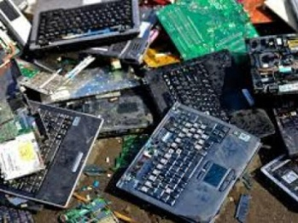
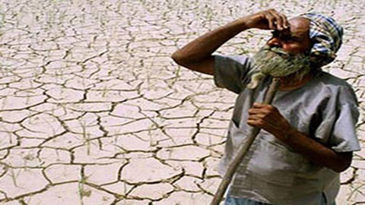
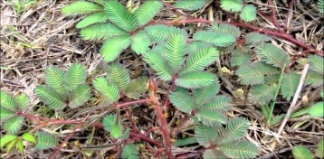
খাটি বাংলা উপসর্গের প্রযোগ:
 | অ | নিন্দিত | অকেজো (নিন্দিত কাজ করে যে), অচেনা, অপয়া
 |  | অভাব | অচিন (চিন-পরিচয়ের অভাব), অজানা, অথৈ
 |  | ক্রমাগত | অঝোর (ক্রমাগতভাবে ঝরতে থাকা), অঝোরে
 | অজ | নিতান্ত/ মন্দ | অজপাড়াগাঁ (একেবারে নিতান্তই পাড়াগাঁ), অজমূর্খ, অজপুকুর
 | অনা | অভাব | অনাবৃষ্টি (বৃষ্টির অভাব), অনাদর
 |  | ছাড়া | অনাছিষ্টি (সৃষ্টিছাড়া), অনাচার
 |  | অশুভ | অনামুখো (অশুভ, মুখ যার অশুভ)
 | আ | অভাব | আলুনি (লবনের অভাব), আকাঁড়া, আধোয়া
 |  | বাজে, নিকৃষ্ট | আকাঠা, আগাছা
 | আড় | বক্র/ বাঁকা | আড়চোখে (বাঁকা চোখে), আড়নয়নে
 |  | আধা, প্রায় | আড়পাগলা (আধা পাগলা), আড়ক্ষ্যাপা, আড়মোড়া
 |  | বিশিষ্ট | আড়গড়া (আস্তাবল), আড়কোলা, আড়কাঠি

Slide 14
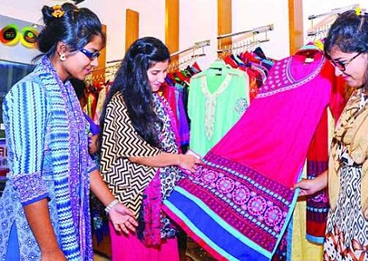
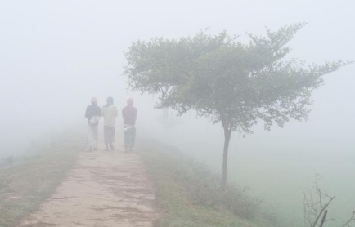
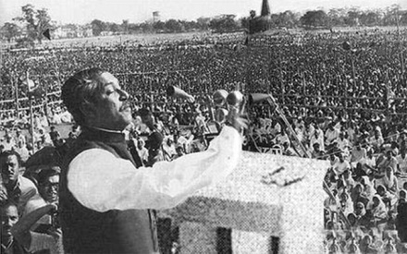
 | আন | না | আনকোরা (যা এখনো কোরা হয়নি, একদম নতুন)
 |  | বিক্ষিপ্ত | আনচান, আনমনা (মনের বিক্ষিপ্ত অবস্থা)
 | আব | অস্পষ্টতা | আবছায়া (অস্পষ্ট ছায়া), আবডাল
 | ইতি | এ বা এর | ইতিপূর্বে (পূর্বেই) , ইতিকর্তব্য
 |  | পুরনো | ইতিকথা (বহু পুরনো কথা), ইতিহাস
 | ঊন (ঊনা) | কম | ঊনিশ (বিশ হতে ১ ঊন) , ঊনপাঁজুরে

Slide 15
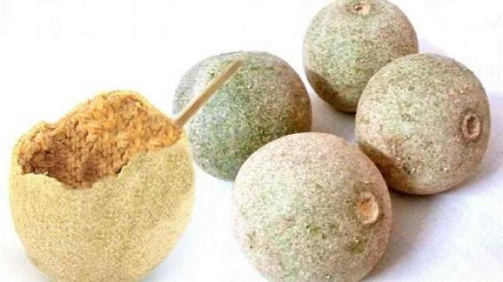
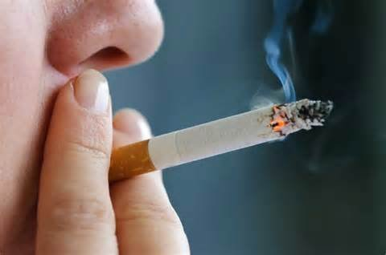
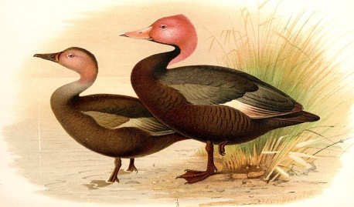
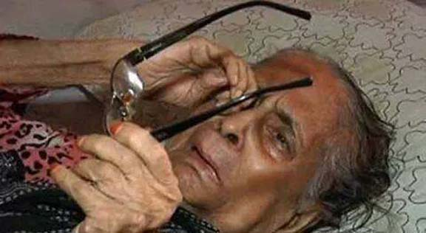
১১ | কদ্ | নিন্দিত | কদাকার (নিন্দিত/ কুৎসিত আকার) , কদবেল, কদর্য
১২ | কু | কুৎসিত/ অপকর্ষ | কুঅভ্যাস (কুৎসিত/ খারাপ অভ্যাস), কুকথা, কুনজর, কুসঙ্গ, কুজন
১৩ | নি | নাই/ নেতি | নিখুঁত (খুঁত নেই যার), নিখোঁজ, নিলাজ, নিভাঁজ, নিরেট
 | পাতি | ক্ষুদ্র | পাতিহাঁস (ক্ষুদ্র প্রজাতির হাঁস), পাতিশিয়াল, পাতিলেবু, পাতকুয়ো
১৫ | বি | ভিন্নতা/ নাই বা নিন্দনীয় | বিপথ (ভিন্ন পথ), বিভূঁই, বিফল

Slide 16
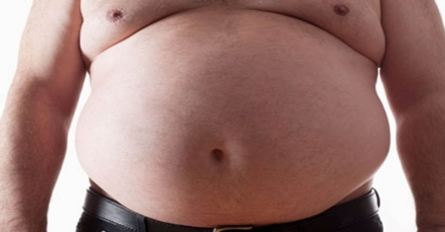
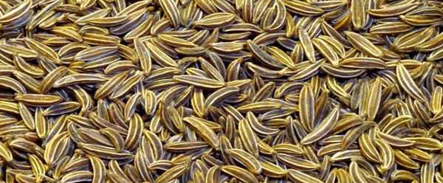
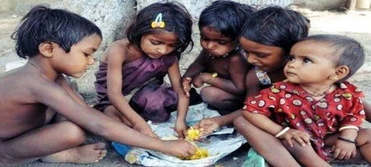
১৬ | ভর | পূর্ণতা | ভরপেট (পেটের ভর্তি/ পূর্ণ অবস্থা), ভরসাঁঝ, ভরপুর, ভরদুপুর, ভরসন্ধ্যে
১৭ | রাম | বড়/ উৎকৃষ্ট | রামছাগল (বড় বা উৎকৃষ্ট প্রজাতির ছাগল), রামদা, রামশিঙ্গা, রামবোকা
১৮ | স | সঙ্গে | সলাজ (লাজের সঙ্গে), সরব, সঠিক, সজোর, সপাট
১৯ | সা | উৎকৃষ্ট | সাজিরা (উৎকৃষ্ট মানের এক প্রকার জিরা), সাজোয়ান
২০ | সু | উত্তম | সুদিন (উত্তম দিন), সুনজর, সুখবর, সুনাম, সুকাজ
২১ | হা | অভাব | হাভাতে (ভাতের অভাব), হাপিত্যেশ, হাঘরে

Slide 17
২. তৎসম (সংস্কৃত) উপসর্গ:
বাংলা ভাষায় বহু সংস্কৃত শব্দ হুবুহু এসে গেছে। সেই সঙ্গে সংস্কৃত উপসর্গও তৎসম শব্দের আগে বসে শব্দের নতুন রুপে অর্থের সংকোচন সম্প্রসারণ করে থাকে। সাধারণভাবে এগুলোকেই তৎসম (সংস্কৃত) উপসর্গ বলে। তৎসম উপসর্গ ২০টি। এগুলো হলো-
প্র | পরা | অপ | সম
নি | অনু | অব | নির
দুর | বি | অধি | সু
উৎ | পরি | প্রতি | অতি
অপি | অভি | উপ | আ

Slide 18
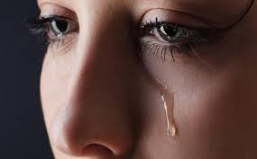
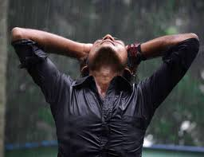
তৎসম (সংস্কৃত) উপসর্গের প্রযোগ:
 | প্র | প্রকৃষ্ট/ সম্যক | প্রচলন (প্রকৃষ্ট রূপ চলন/ চলিত যা)প্রভাব, , প্রস্ফুটিত
 |  | খ্যাতি | প্রসিদ্ধ, প্রতাপ
 |  | আধিক্য | প্রবল (বলের আধিক্য), প্রগাঢ়, প্রচার, প্রসার
 | পরা | আতিশয্য | পরাকাষ্ঠা, পরাক্রান্ত, পরায়ণ
 |  | বিপরীত | পরাজয়, পরাভব
 | অপ | বিপরীত | অপমান, অপকার, অপচয়, অপবাদ
 |  | নিকৃষ্ট | অপসংস্কৃতি (নিকৃষ্ট সংস্কৃতি), অপকর্ম, অপসৃষ্টি, অপযশ
 |  | স্তানান্তর | অপসারণ, অপহরণ, অপনোদন

Slide 19
তৎসম (সংস্কৃত) উপসর্গের আরো কিছু উদাহরণ:
সম | সম্মুখে | সমাগত, সম্মুখ
নি | নিষেধ | নিবৃত্তি, নিবারণ
 | নিশ্চয় | নির্ণয়
 | আতিশয্য | নিদাঘ, নিদারুণ
 | অভাব | নিষ্কলুষ (কলুষতাহীন), নিষ্কাম
অনু | পশ্চাৎ | অনুশোচনা (পূর্বের কৃতকর্মের জন্য অনুশোচনা), অনুগামী (পশ্চাদ্ধাবনকারী), অনুজ, অনুচর, অনুতাপ, অনুকরণ
 | সাদৃশ্য | অনুবাদ, অনুরূপ, অনুকার
 | পৌনঃপুন্য | অনুশীলন (বারবার করা) , অনুক্ষণ, অনুদিন
 | সঙ্গে | অনুকূল, অনুকম্পা
অব | হীনতা | অবজ্ঞা, অবমাননা
 | সম্যক ভাবে | অবরোধ, অবগাহন, অবগত
 | নিমেণ/ অধোমুখিতা | অবতরণ, অবরোহণ
 | অল্পতা | অবশেষ, অবসান, অবেলা

Slide 20
তৎসম (সংস্কৃত) উপসর্গের আরো কিছু উদাহরণ:
নির | অভাব | নিরক্ষর, নির্জীব, নিরহঙ্কার, নিরাশ্রয়, নির্ঘন
 | নিশ্চয় | নির্ধারণ, নির্ণয়, নির্ভর
 | বাহির/ বহির্মুখিতা | নির্গত,নিঃসরণ, নির্বাসন
দুর | মন্দ | দুর্ভাগা, দর্দশা, দুর্নাম
 | কষ্টসাধ্য | দুর্লভ, দুর্গম, দুরতিক্রম্য
অধি | আধিপত্য | অধিকার, অধিপতি, অধিবাসী
 | উপরি | অধিরোহণ, অধিষ্ঠান
 | ব্যাপ্তি | অধিকার,অধিবাস, অধিগত
বি | বিশেষ রূপে | বিধৃত, বিশুদ্ধ, বিজ্ঞান, বিবস্ত্র, বিশুষ্ক, বিনির্মাণ
 | অভাব | বিনিদ্র, বিবর্ণ, বিশৃঙ্খল, বিফল
 | গতি | বিচরণ, বিক্ষেপ
 | অপ্রকৃতিস্থ | বিকার, বিপর্যয়
সু | উত্তম | সুকণ্ঠ, সুকৃতি, সুচরিত্র, সুপ্রিয়, সুনীল
 | সহজ | সুগম, সুসাধ্য, সুলভ
 | আতিশয্য | সুচতুর, সকঠিন, সুধীর, সুনিপুণ, সুতীক্ষ্ণ

Slide 21
তৎসম (সংস্কৃত) উপসর্গের আরো কিছু উদাহরণ:
উৎ | ঊর্ধ্বমুখিতা | উদ্যম, উন্নতি, উৎক্ষিপ্ত, উদগ্রীব, উত্তোলন
 | আতিশয্য | উচ্ছেদ, উত্তপ্ত, উৎফুলল, উৎসুক, উৎপীড়ন
 | প্রস্ত্ততি | উৎপাদন, উচ্চারণ
 | অপকর্ষ | উৎকোচ, উচ্ছৃঙ্খল, উৎকট
পরি | বিশেষ রূপ | পরিপক্ব, পরিপূর্ণ, পরিবর্তন
 | শেষ | পরিশেষ
 | সম্যক রূপে | পরিশ্রান্ত, পরীক্ষা, পরিমাণ
 | চতুর্দিক | পরিক্রমণ, পরিমন্ডল
প্রতি | সদৃশ | প্রতিমূর্তি, প্রতিধ্বনি
 | বিরোধ | প্রতিবাদ, প্রতিদ্বন্দ্বী
 | পৌনঃপুন্য | প্রতিদিন, প্রতি মাস
 | অনুরূপ কাজ | প্রতিঘাত, প্রতিদান, প্রত্যুপকার
অতি | আতিশয্য | অতিকায়, অত্যাচার, অতিশয়
 | অতিক্রম | অতিমানব, অতিপ্রাকৃত

Slide 22
তৎসম (সংস্কৃত) উপসর্গের আরো কিছু উদাহরণ:
অপি | - | অপিচ
অভি | সম্যক | অভিব্যক্তি, অভিজ্ঞ, অভিভূত
 | গমন | অভিযান, অভিসার
 | সম্মুখ বা দিক | অভিমুখ, অভিবাদন
উপ | সামীপ্য | উপকূল, উপকণ্ঠ
 | সদৃশ | উপদ্বীপ, উপবন
 | ক্ষুদ্র | উপগ্রহ, উপসাগর, উপনেতা
 | বিশেষ | উপনয়ন (পৈতা), উপভোগ
আ | পর্যন্ত | আকণ্ঠ, আমরণ, আসমুদ্র
 | ঈষৎ | আরক্ত, আভাস
 | বিপরীত | আদান, আগমন

Slide 23
৩. বিদেশি উপসর্গ। যেমন:
আরবি, ফারসি, ইংরেজি, হিন্দি- এসব ভাষায় বহু শব্দ দীর্ঘকাল ধরে বাংলা ভাষায় প্রচলিত আছে। দীর্ঘকাল ব্যবহারে এগুলো বাংলায় ভাষায় বেমালুম মিশে গেছে। এই ধরনের বিদেশি শব্দাংশগুলোকে বিদেশি উপসর্গ বলে। যেমন-
ফারসি | কার | দর্ | না | নিম | ফি | বদ | বে
আরবী | আম | খাস | লা | গর | - | - | -
ইংরেজি | ফুল | হাফ | হেড | সাব | - | - | -
উর্দু-হিন্দি | হর | - | - | - | - | - | -

Slide 24
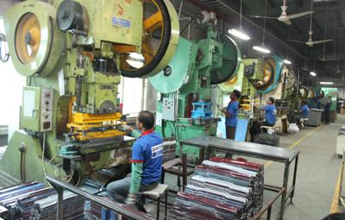
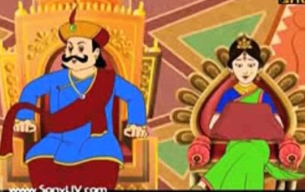
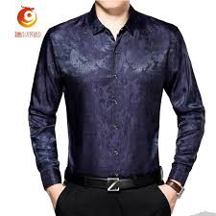
বিদেশি উপসর্গের কিছু উদাহরণ:
 | কার | কাজ অর্থে | কারখানা, কারসাজি, কারচুপি, কারবার, কারদানি
 | খাস | বিশেষ | খাসমহল, খাসখবর, খাসকামরা, খাসদরবার
 | ফুল | পূর্ণ | ফুল-হাতা, ফুল-শার্ট, ফুল-বাবু, ফুল-প্যান্ট
 | হর | প্রত্যেক অর্থে | হররোজ, হরমাহিনা, হরকিসিম, হরহামেশা

Slide 25
বিদেশি উপসর্গের আরো কিছু উদাহরণ:
ফা র সি উ প স র্গ | উপসর্গ‌ | যে অর্থে প্রযুক্ত | উদাহরণ
 | দর্ | মধ্যস্থ, অধীন | দরপত্তনী, দরপাট্টা, দরদালান
 | না | না | নাচার, নারাজ, নামঞ্জুর, নাখোশ, নালায়েক
 | নিম্ | আধা | নিমরাজি, নিমখুন
 | ফি | প্রতি | ফি-রোজ, ফি-হপ্তা, ফি-বছর, ফি-সন, ফি-মাস
 | বদ্ | মন্দ | বদমেজাজ, বদরাগী, বদমাশ, বদহজম, বদনাম
 | বে | না | বেআদব, বেআক্কেল, বেকসুর, বেকায়দা, বেগতিক, বেকার, বেতার
 | বর্ | বাইরে, মধ্যে | বরখাস্ত, বরদাস্ত, বরখেলাপ, বরবাদ
 | ব্ | সহিত | বমাল, বনাম, বকলম
 | কম্ | স্বল্প | কমজোর, কমবখত

Slide 26
বিদেশি উপসর্গের আরো কিছু উদাহরণ:
আর বি | উপসর্গ‌ | যে অর্থে প্রযুক্ত | উদাহরণ
 | আম | সাধারন | আমদরবার, আমমোক্তার
 | লা | না | লাজওয়াব, লাখেরাজ, লাওয়ারিশ, লাপাত্তা
 | গর্ | অভাব | গরমিল, গরহাজির, গররাজি
ইংরেজি | উপসর্গ‌ | যে অর্থে প্রযুক্ত | উদাহরণ
 | হাফ | আধা, | হাফ-হাতা, হাফ-টিকেট, হাফ-স্কুল, হাফ-প্যান্ট
 | হেড | প্রধান | হেড-মাস্টার, হেড-অফিস, হেড-পন্ডিত, হেড-মৌলভি
 | সাব | অধীন | সাব-অফিস, সাব-জজ, সাব-ইন্সপেক্টর

Slide 27
জোড়ায় কাজ
নিচের কোনটি কোন ধরনের উপসর্গ?
নিখাদ, প্রতিদিন, ফি-বছর, বেহায়া, অনুসরণ, উপহার, আলুনি, বেতমিজ, নিখুঁত, ফুলবাবু, বিভূঁই, অনুবাদ, পাতিহাঁস, রামছাগল, নিমরাজি।

Slide 28
দলীয় কাজ:
‘উপসর্গের স্বাধীন কোনো অর্থ নেই, কিন্তু অর্থ-দ্যোতকতা আছে’- বিশদ ব্যাখ্যা কর।

Slide 29
মূল্যায়ন
উপসর্গ কাকে বলে?
তৎসম উপসর্গ কয়টি?
ফি, বে, লা, অপ, অজ-
এগুলো কোন ধরনের
উপসর্গ?

Slide 30
বাড়ির কাজ:
উপসর্গের প্রত্যেক শ্রেণির ১০টি করে বাক্যে লিখে আনবে।

Slide 31
ধন্যবাদ

